Slide 1
শুভেচ্ছা
মিলি দত্ত
সহকারী শিক্ষক
লতিফপুর আলহাজ্ব আব্দুল জলিল উচ্চ বিদ্যালয় ।
জাফরাবাদ ,সীতাকুন্ড ,চট্টগ্রাম ।

Slide 2
হিন্দু ধর্ম ও নৈতিক শিক্ষা
১০ম শ্রেণি
সময়ঃ৫০ মিঃ

Slide 3
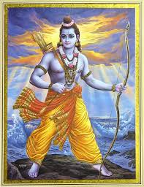
শ্রী রামচন্দ্র

Slide 4
কয়েকটি ধর্মীয় গ্রন্থের নাম বল ।
কোন গ্রন্থে রামের কথা আছে ।

Slide 5
সপ্তম আধ্যায়
ধর্মগ্রন্থে নৈতিক শিক্ষা
পাঠঃ ৫
ধর্মাচরণ এবং মূল্যবোধ ও নৈতিকতা গঠনে রামায়ণের শিক্ষা।
পৃষ্ঠাঃ ১০০ -১০১

Slide 6
শিখন ফল
এই পাঠ শেষে শিক্ষার্থীরা -
রামায়ণের রচয়িতা বাল্মিকী মুনি সম্পর্কে লিখতে পারবে ।
পিতার প্রতি পুত্রের কর্তব্য, ভ্রাতৃপ্রেম ও দেশপ্রেমে নিষ্ঠাবান হয়ে উঠবে।
কী ভাবে দুষ্টের দমন শিষ্টের পালন এবং সত্যের জয় হয় বর্ণনা করতে পারবে ।

Slide 7
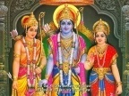

Slide 8
রামায়ণ লিখেছেন বাল্মিকী মুনি ।
রামায়ণকে আদিকাব্য বলে।
রামায়ণে রত্নাকর দস্যুর কাহিনীর থেকে এই শিক্ষা পাই –
কেহ পাপ কাজ করলে সেটার ফল তাকেই ভোগ করতে হয়।
কাহিনীটি আমাদের উপদেশ গ্রহণ করার জন্য উদ্বুদ্ধ করে ।

Slide 9
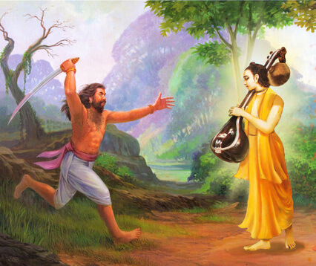

Slide 10
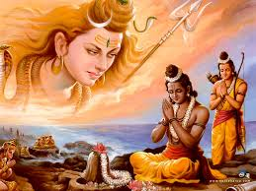

Slide 11
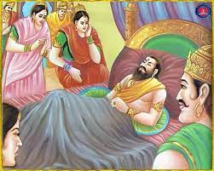
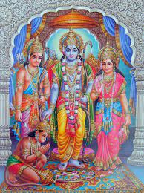

Slide 12
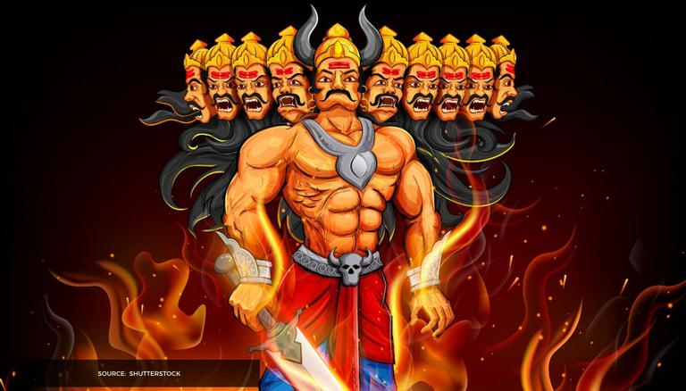
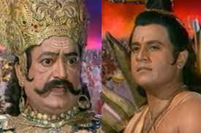
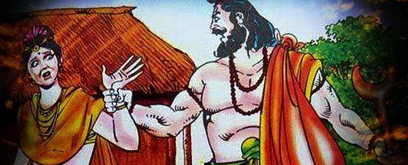
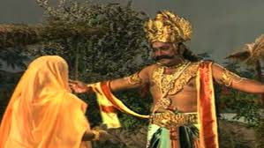

Slide 13
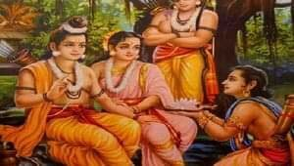

Slide 14
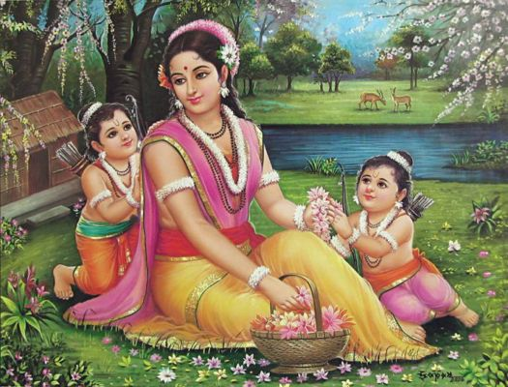

Slide 15
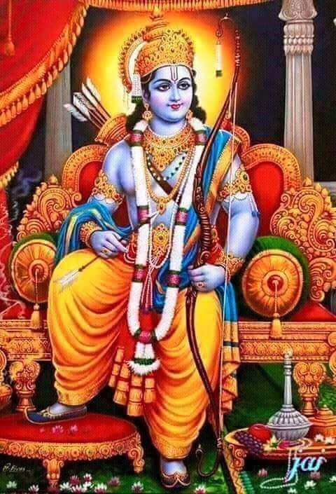
পিতৃ সত্য পালনের জন্য রাম বনবাসে যায় ।সাথে সীতা ও লক্ষণ যায়।
বনবাসে রাম রাবণ থেকে সীতাকে উদ্ধার করে দুষ্টের দমন ওশিষ্টের পালনের পরিচয় দিয়েছেন।
রাম আর্দশ রাজা। প্রবাদ আছে রামের মতো রাজা কখনো ছিল না এবং হবে না ।

Slide 16
দলীয় কাজ
রামায়ণের আলোকে তোমরা কী ভাবে পিতা মাতার প্রতি কর্তব্য পালন করবে তার তালিকা তৈরী কর।

Slide 17
উত্তর বলি
রামায়ণের আদি কবি কে?
শ্রী রামচন্দ্রের মায়ের নাম কি?
শ্রী রামচন্দ্র কেন বনে গিয়েছিলেন?

Slide 18
বাড়ির কাজ
রামায়ণের কাহিনী অবলম্বনে তুমি কীভাবে পিতৃ বাক্য পালন করে জীবনে সুখি হবে বর্ণনা কর?

Slide 19
ধন্যবাদ

